Slide 1

UNIVERSIDAD NACIONAL DE EDUCACIÓN
ENRIQUE GUZMÁN Y VALLE
FACULTAD DE CIENCIAS SOCIALES Y HUMANIDADES
LA ECONOMÍA:
GENERALIDADES
Mg. Ursula Valverde Castro
SETIEMBRE 2021

Slide 2
LA ECONOMÍA.
Es una ciencia social que estudia los procesos de producción, intercambio, distribución y consumo de bienes y servicios. Según otra de las definiciones más aceptadas, propia de las corrientes marginalistas o subjetivas, la ciencia económica analiza el comportamiento humano como una relación entre fines dados y medios escasos que tienen usos alternativos. La ciencia económica está justificada por el deseo humano de satisfacer sus propios fines.
En ocasiones, al definir la economía se ha sustituido el término fines por el de necesidades humanas, y se ha dicho de ellas que son ilimitadas.

Slide 3
Clasificación de la Economía.
La macroeconomía es el estudio de la conducta de toda la economía: analiza el crecimiento a largo plazo, así como las fluctuaciones cíclicas de la producción total, el desempleo y la inflación, la oferta monetaria y el déficit presupuestario ,el comercio y las finanzas internacionales.
La microeconomía se concentra en el estudio del comportamiento de agentes individuales . El objeto de estudio de la microeconomía es en general individuos, familias y empresas. Se considera a la microeconomía como el estudio de la asignación de recursos escasos entre finalidades alternativas.

Slide 4
Economía positiva .Analiza la economía en base a reglas fijas. La economía positiva trata de ofrecer explicaciones objetivas o científicas sobre el funcionamiento de la economía. El objetivo de la economía positiva es explicar la forma en la que la sociedad toma sus decisiones de consumo, producción e intercambio de bienes. El propósito de su investigación es doble: satisfacer la curiosidad de por qué la economía funciona como funciona y tener ciertas bases para predecir cómo responderá ante cambios en algunas circunstancias que determinan su
comportamiento.
Economía normativa .Se ocupa de aspectos económicos relacionados con la ética y los juicios de valor.
Son cuestiones políticas que admiten diferentes respuestas dependiendo de la ideología de cada uno. No hay, por tanto, respuestas correctas o falsas, sino juicios o valores morales de lo que cada uno piensa que deben ser las cosas. Es el ámbito del “deber ser”.

Slide 5
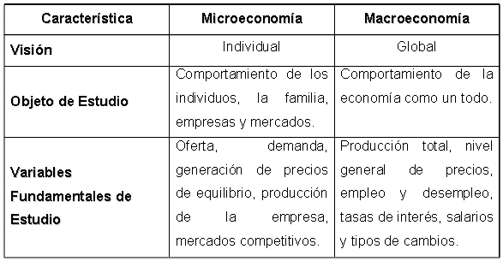
Característica de Microeconomía y Macroeconomía

Slide 6
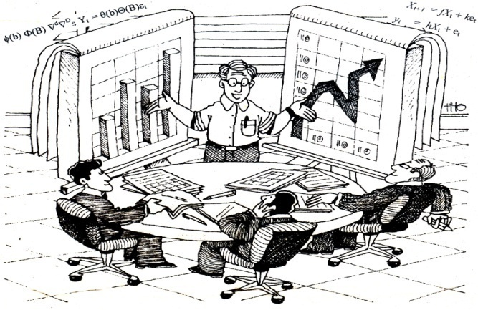
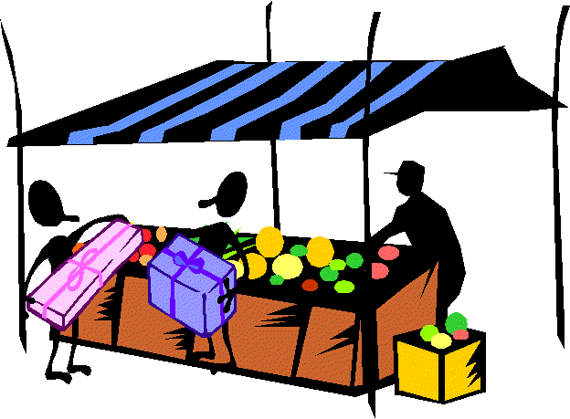

ECONOMÍA
Se divide en
MICROECONOMÍA
MACROECONOMÍA
Estudia el comportamiento
Económico de
Estudia el comportamiento Económico de
F
PAÍS
FAMILIAS
EMPRESAS
GOBIERNO

Slide 7
Población Económicamente Activa
Se llama así a la parte de la población total que participa en la producción económica. En la práctica, para fines estadísticos, se contabiliza en la PEA a todas las personas mayores de una cierta edad (15 años, por ejemplo) que tienen empleo o que, no teniéndolo, están buscándolo o a la espera de alguno. Ello excluye a los pensionados y jubilados, a las amas de casa, estudiantes y rentistas así como, por supuesto, a los menores de edad.

Slide 8
EL PROBLEMA ECONÓMICO.
El problema económico (o de economizar) es el uso eficaz de los recursos limitados para satisfacer las aspiraciones o necesidades ilimitadas de la sociedad. El problema económico surge porque las necesidades son ilimitadas, mientras que los recursos y bienes económicos son limitados , evidenciando tres preguntas fundamentales a las que toda sociedad debe dar respuesta.

Slide 9
EL PROBLEMA ECONÓMICO.
¿Cómo producir?
¿Para quién producir?
¿Qué y cuanto producir?
Claves del problema económico

Slide 10

Modelo Económico.
Es el nombre que reciben los conjuntos de procesos sociales y de producción que dictamina el Estado con la intención de lograr la mejor relación posible entre las empresas y las economías domésticas. De esta forma, un modelo económico busca la homogeneidad (que las normas sean parejas para todos) y la transparencia (que las normas sean conocidas y respetadas).
ECONOMÍA DE
MERCADO
ECONOMÍA
DIRIGIDA.
ECONOMÍA
MIXTA.

Slide 11



LEYES ECONÓMICAS.
Las Leyes Económicas son casuales en el sentido de que se suceden en el Tiempo, y están condicionadas siempre y cuando se produzcan las condiciones presupuestadas.
PRODUCCIÓN
DISTRIBUCIÓN
CAMBIO

Slide 12
Leyes Económicas Generales
Leyes Económicas Específicas
Leyes Económicas que no rigen en todas las formaciones
Cada ley económica específica expresa un determinado rasgo o aspecto de las relaciones de producción. Y como quiera que todos los aspectos de las relaciones de producción de la sociedad se hallen indisolublemente ligados entre sí, las leyes económicas de cada formación se encuentran en íntima conexión recíproca en un sistema determinado.

Slide 13
MÉTODO CIENTÍFICO.
El método científico es : “el procedimiento ordenado que se sigue para hallar, construir y enseñar... el conocimiento de las ciencias”; el método, junto con los conceptos y los sistemas constituyen los componentes básicos de las mismas. Es atribuible a Descartes su fundamentación filosófica.
INDUCTIVO Y DEDUCTIVO
ESTÁTICO Y DINÁMICO
CONYUNTURAL
Y ESTRUCTURAL
ANÁLITICO Y SINTÉTICO

Slide 14
INDUCTIVO Y DEDUCTIVO
constituye por lo general el primer abordaje del problema- objeto de estudio (inclusive en los niveles de la pre-ciencia): una situación, hecho o fenómeno que por sus características o importancia concita el interés del observador o investigador.
constituye por lo general el primer abordaje del problema- objeto de estudio (inclusive en los niveles de la pre-ciencia): una situación, hecho o fenómeno que por sus características o importancia concita el interés del observador o investigador.
INDUCTIVO
DEDUCTIVO

Slide 15
ANÁLITICO Y SINTÉTICO
Descomponer el todo en sus partes integrantes, es decir sus componentes, a los efectos de tratar de conocer más profundamente la naturaleza del fenómeno estudiado, sus causas y efectos, así como lo específico del funcionamiento de las partes.
Suele trabajarse como la inversa del análisis (análogamente a la forma en que la integración de funciones matemáticas es el proceso inverso de la derivación), vale decir la reconstrucción de la situación original disociada en el análisis, pero no es esta la variante más provechosa del método.
ANALÍTICO
SINTÉTICO

Slide 16
ESTÁTICO Y DINÁMICO
El método Estático y Dinámico propio de la mecánica ha evolucionado considerablemente en nuestro campo. La estática analiza como dados los elementos presentes en una situación; considera el status actual de dichos elementos, sin desconocer que obviamente dicha situación se modificará en el tiempo

Slide 17
SISTEMA ECONÓMICO DE PRODUCCIÓN
La producción en el sistema económico, es uno de los indicadores más importante, necesita de la inversión, para que se pueda dar.
El gasto en bienes de capital, para generar otros bienes, que por consecuencia de su venta, darán una ganancia.

Slide 18

La inversión representa el gasto en que incurren las familias, las empresas y el sector público, en bienes que al transcurrir un tiempo, ya sea largo o corto, traerán como consecuencia un beneficio.
Largo Plazo
CLASIFICACIÓN
Extranjera
Corto plazo
Nacional

Slide 19


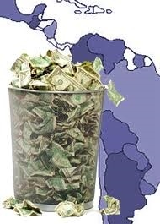
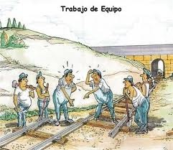
FACTORES ECONÓMICOS DE PRODUCCIÓN
Bienes
Capital
Tierra
Recursos Naturales
Factores
Trabajo
Producción

Slide 20
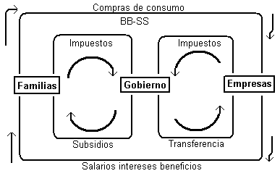
CIRCUITO ECONÓMICO
Transacciones de bienes y servicios que se producen en la economía de un país, de forma que relacionan entre sí al sector productivo y a las economías domésticas y entre los que se establece un flujo económico real y otro monetario. Las economías domésticas proporcionan a las empresas el capital y la mano de obra necesarios para que produzcan los bienes y servicios que demandan las primeras, de forma que se cierra el ciclo real. Por otro lado, las empresas pagan, por los factores de producción, salarios y otras rentas a las economías domésticas que éstas emplean para el consumo, con lo que se cierra también el flujo monetario. Este esquema se complica con la intervención de otros dos sectores con funciones específicas, el sector público y el exterior, y que interaccionan con el resto.

Slide 21
No es una propiedad de los objetos, sino una cualidad que depende del particular uso que el hombre haga de ellos.
Aptitud de un bien o servicio para satisfacer una necesidad humana.
UTILIDAD.
Satisfacción o beneficio que se puede obtener al realizar una transacción económica; la utilidad es la base del valor que un individuo confiere a los bienes y servicios que consume.
UTILIDAD MARGINAL
Es el aumento que se produce en la utilidad total cada vez que el consumo aumenta en una unidad.

Slide 22
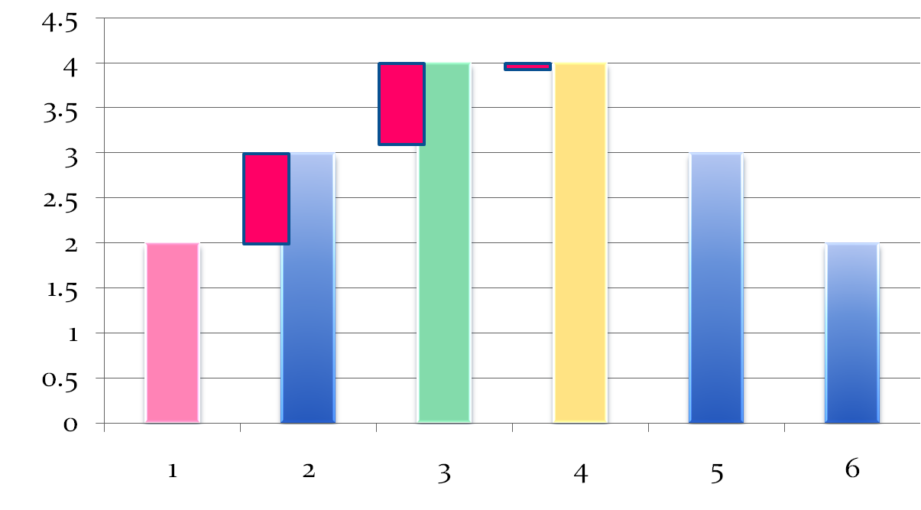
Utilidad Total
Cantidad Consumida
Utilidad Marginal

Slide 23
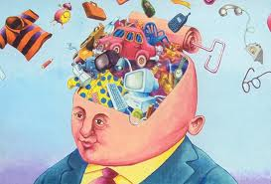
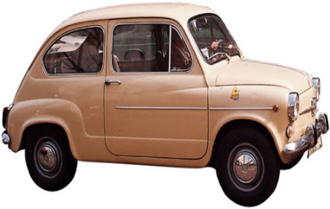

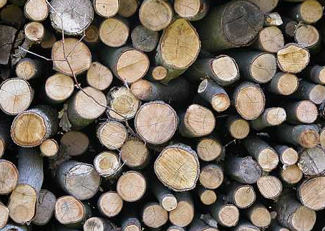
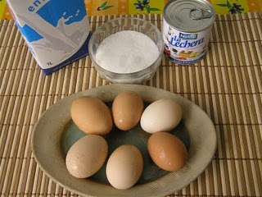
BIEN ECONÓMICO.
Son aquellos que se adquieren en el mercado pagando por ellos un precio, expresión de su grado de escasez o del coste o sacrificio que es necesario soportar para obtenerlos. También pueden definirse como una mercancía capaz de proporcionar la satisfacción directa o indirecta, mediata o inmediata de las necesidades humanas.
DURADEROS Y NO DURADEROS
CONSUMO
INVERSIÓN
INTERMEDIOS
CAPITAL

Slide 24
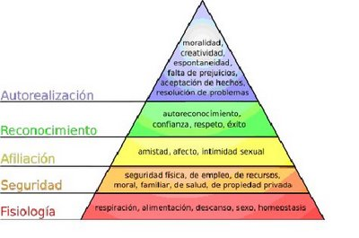
NECESIDAD.
La necesidad puede definirse como una sensación de carencia unida al deseo de satisfacerla.

Slide 25
CURVAS DE INDIFERENCIA.
Conjuntos de puntos en el espacio de combinaciones de bienes para los que la satisfacción del consumidor es idéntica, es decir, que para todos los puntos pertenecientes a una misma curva, el consumidor no tiene preferencia por la combinación representada por uno sobre la combinación representada por otro.

Slide 26
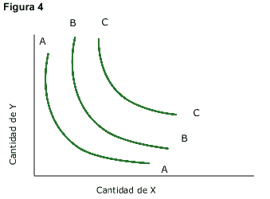
CARACTERÍSTICAS
CONVEXAS CON RESPECTO AL ORIGEN DE COORDENADAS
EXPRESAN MAYORES ÍNDICES DE UTILIDAD CUANTO MAS ESTAN ALEJADAS DEL ORIGEN
DECRECIENTES
NO SE CORTAN

Slide 27
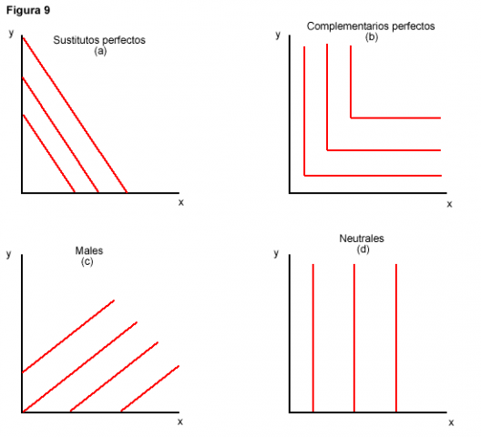
(a) curvas de indiferencia para bienes que el consumidor considera como sustitutos perfectos, la RMS es constante a lo largo de toda la curva. Cualquiera de los dos bienes satisface igualmente la necesidad del consumidor.
(b) Aunque la cantidad de uno de los bienes aumente, si la cantidad del otro bien se mantiene constante, la utilidad del individuo no se modifica. Por ejemplo los pares de zapatos, si aumenta la cantidad de zapatos del pie izquierdo, sin que se modifique la cantidad de zapatos del pie derecho, la utilidad que obtiene el individuo permanecerá constante.

Slide 28
(c) Un mal es una mercancía que no le agrada al consumidor. Sobre el eje y se mide la cantidad del “mal” y sobre el eje de las x se mide la cantidad del producto que le agrada al consumidor. Las curvas de indiferencia tienen pendiente positiva debido a que si queremos que el consumidor acepte una unidad adicional del producto que no le agrada, deberemos entonces, compensarlo con una mayor cantidad del producto que si le agrada para que se mantenga sobre la misma curva de indiferencia.
(d) ) muestra el caso en que el bien que se mide en el eje y se considera neutral. La utilidad del sujeto no varía según la cantidad del bien y que consuma, su utilidad sólo depende de la cantidad de x que consume. Cuanto más tenga de x mejor, sin importar la cantidad de y.

Slide 29
GRACIAS
POR SU ATENCIÓN!

